Slide 1
透過議題探究培養正面價值觀
高中通識教育科

Slide 2
培養正面價值觀的相關理論或研究
Prescriptive vs Descriptive Approach
Moral reasoning –透過帶領學生討論涉及價值觀矛盾的議題，以培養學生的價值判斷
Value Clarification – 教師指導學生運用理性思考及情意感知去探討人的行為，以澄清自己的價值觀，而不是透過灌輸的方式
Values Education Study Final Report (2003) by
Australian Government Department of Education, Science and
Training

Slide 3
培養正面價值觀的一些學與教策略
愈近真實情況
老師解說 / 直接指導
透過故事說道理
不同情境的個案分析
讓學生參與模擬情景
體驗式學習
+ 基礎知識
(醫學知識、制度 / 政策、現況等)

Slide 4

培養正面價值觀的一些學與教策略
學生對器官捐贈議題感興趣，但缺乏認識
學生對「生死」、「疾病」等感覺較遙遠
透過提問及回饋，讓學生掌握基礎知識
運用模擬情境，引發學生思考生命意義
設想病人一天的生活及所遇困難，包括對工作/學業的影響、所涉醫療開支等
鼓勵學生運用概念，討論個案及議題

Slide 5
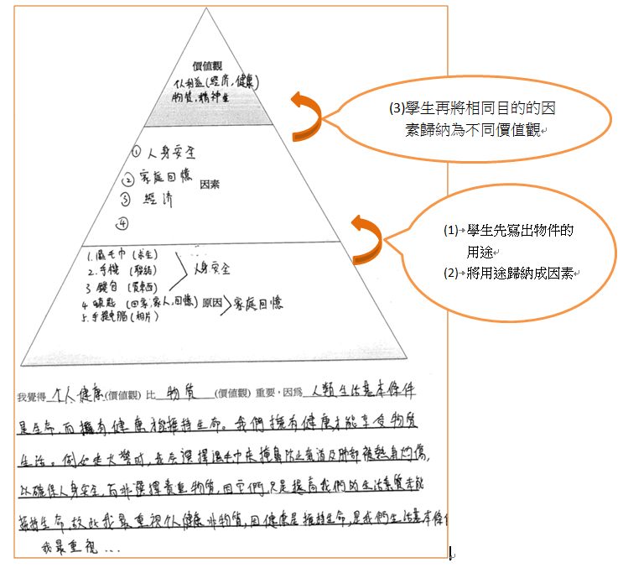
培養正面價值觀的一些學與教策略
價值觀：關愛他人，同理心、感恩等
議題：器官捐贈
單元：公共衛生
模擬情境

Slide 6
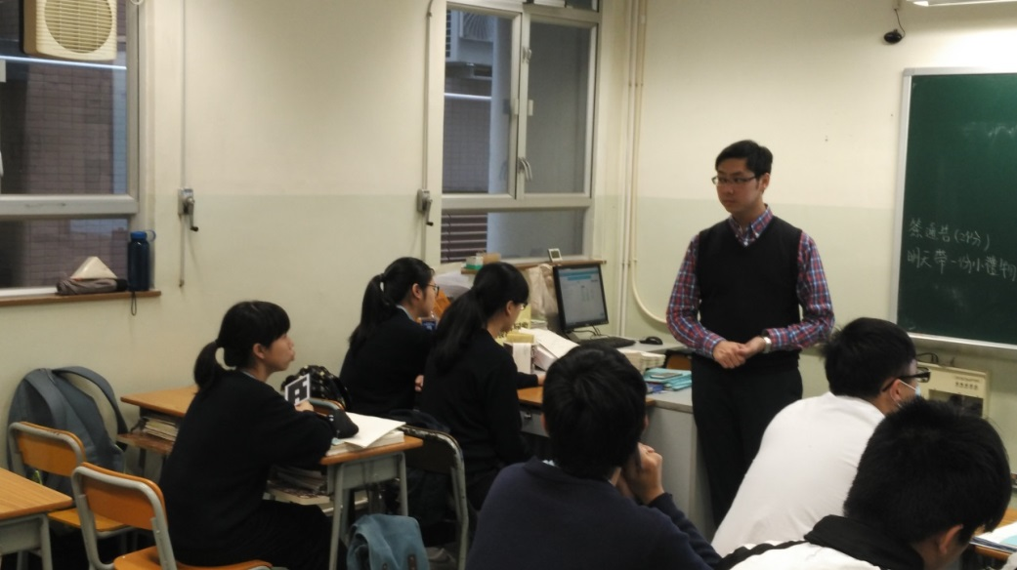
培養正面價值觀的一些學與教策略
價值觀：關愛、共融
全球化下的貧窮問題

Slide 7
培養正面價值觀的一些學與教策略
非洲剛果的貧窮情況
  如何讓學生感受更多？
  如何拉近貧窮地區與我們的距離？
  如何減少學生的「無力感」？
  如何帶領學生的正面思考？

Slide 8
培養正面價值觀的一些學與教策略
引導正面思考
尊重証據的思考 / 討論
提出解決辦法 / 建議如何改變現況
預計未來的趨勢，提出解決方案
扮演政府 / 政策制定者的角色
參與社區 / 實際行動

